Slide 1
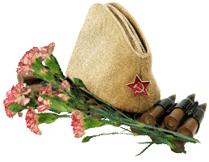
Давным-давно
была война…
Давным-давно
была война…
К 70-лению
Великой победы
Подготовила воспитатель
Максименко И.Е.
МАДОУ «Мальвина»

Slide 2
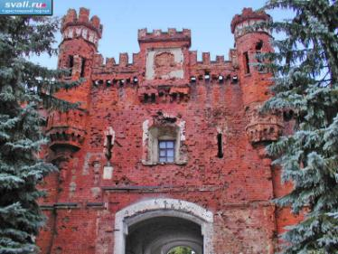
Была самая короткая ночь в году. Люди мирно спали.
И вдруг:
— Война! Война!
22 июня 1941 года на нашу Родину напали немецкие фашисты. Напали словно воры, словно разбойники. Они хотели захватить наши земли, наши города и сёла, а наших людей либо убить, либо сделать своими слугами и рабами. Началась Великая Отечественная война. Она продолжалась четыре года.

Slide 3
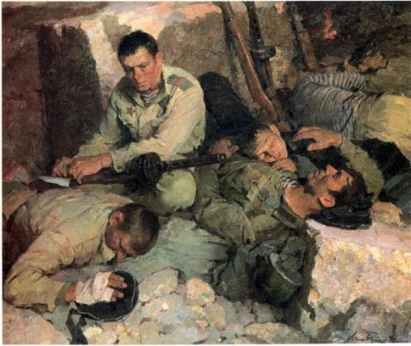
Чудеса героизма и храбрости проявили наши люди, защищая от фашистов родную землю.
Брестская крепость стояла на самой границе. Атаковали её фашисты в первый же день войны. Думали: день — и крепость у них в руках. Целый месяц держались наши солдаты. А когда сил не осталось и фашисты ворвались в крепость, последний её защитник написал штыком на стене:
«Я умираю, но не сдаюсь».

Slide 4
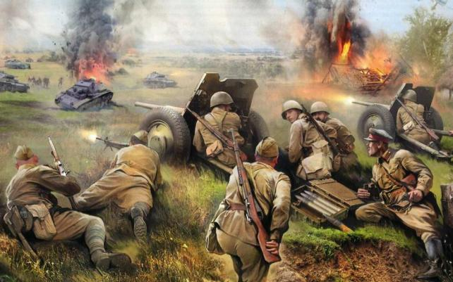
Была Великая Московская битва. Фашистские танки рвались вперёд. На одном из участков фронта дорогу врагу преградили 28 героев-солдат из дивизии генерала Панфилова. Десятки танков подбили бойцы. А те всё шли и шли. Изнемогали в бою солдаты. А танки всё шли и шли. И всё же не отступили в этом страшном бою панфиловцы. Не пропустили к Москве фашистов.

Slide 5
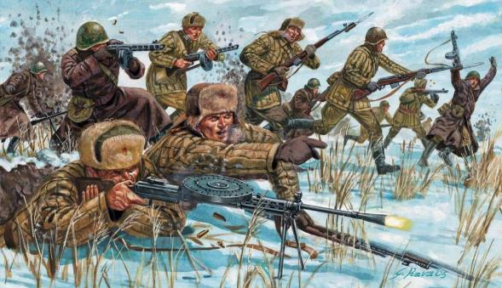
Нелёгким был путь к победе. Враги напали на нас неожиданно. У них было больше танков и самолётов. Наши армии отступали. Бои шли на земле, в небе, на море. Прогремели великие битвы: Московская, Сталинградская, битва на Курской дуге. 250 дней не сдавался врагу героический Севастополь. 900 дней в страшной блокаде держался мужественный Ленинград. Отважно сражался Кавказ. На Украине, в Белоруссии, в других местах громили захватчиков грозные партизаны. Миллионы людей, в том числе и дети, трудились у заводских станков и на полях страны. Советские люди (Советский Союз — так называлась в те годы наша страна) делали всё, чтобы остановить фашистов. Даже в самые тяжёлые дни они твёрдо верили: «Враг будет разбит! Победа будет за нами!»

Slide 6
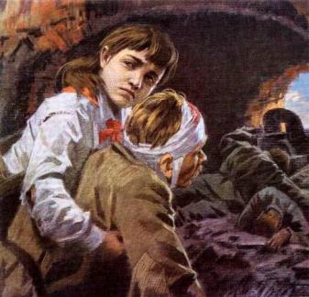
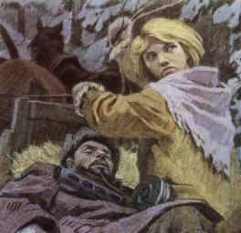
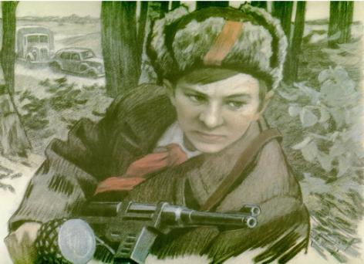
В борьбе с врагами принимали участие подростки и даже дети. Многие из них за отвагу и мужество были награждены боевыми медалями и орденами. Валя Котик в двенадцать лет ушёл разведчиком в партизанский отряд. В четырнадцать лет за свои подвиги стал самым юным Героем Советского Союза.

Slide 7
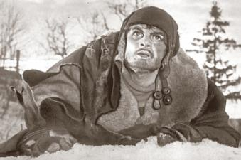
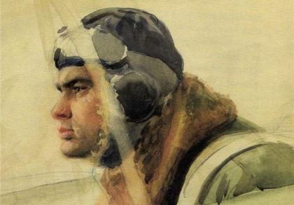
А вот история ещё одного подвига. Лётчик Алексей Маресьев был сбит в воздушном бою. Он уцелел, но был тяжело ранен. Его самолёт упал на территории врага в глухом лесу. Стояла зима. 18 дней он шёл, а потом полз к своим. Его подобрали партизаны. Лётчик отморозил ноги. Их пришлось ампутировать. Как же летать без ног?! Маресьев научился не только ходить и даже танцевать на протезах, но главное — управлять истребителем. В первых же воздушных боях он сбил три фашистских самолёта.

Slide 8
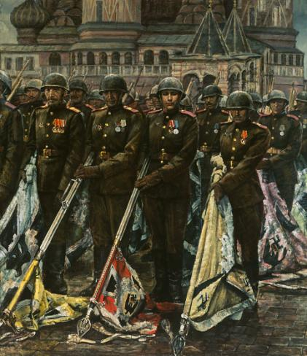
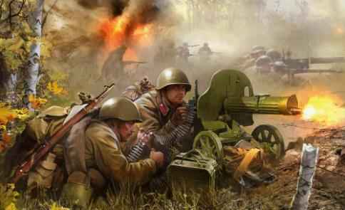
И вот пришёл день, когда наступление захватчиков было остановлено. Советские армии погнали фашистов с родной земли.
И снова битвы, битвы, бои, сражения. Всё мощнее, всё несокрушимей удары советских войск. И наступил самый долгожданный, самый великий день. Наши солдаты дошли до границ Германии и штурмом взяли столицу фашистов — город Берлин. Был 1945 год. Цвела весна. Был месяц май.
Фашисты признали полное своё поражение 9 мая. С той поры этот день стал нашим великим праздником — Днём Победы.

Slide 9
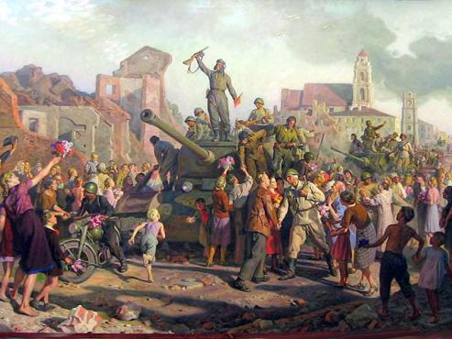
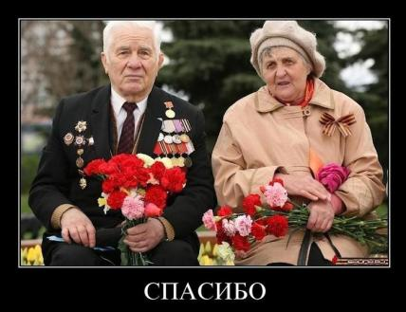
Герои. Герои... Подвиги. Подвиги... Их было тысячи, десятки и сотни тысяч.
Прошло семьдесят лет с той страшной поры, когда напали на нашу страну фашисты. Вспомните добрым словом своих дедов и прадедов, всех тех, кто принёс нам победу. Поклонитесь героям Великой Отечественной войны. Героям великой войны с фашистами.

Slide 10

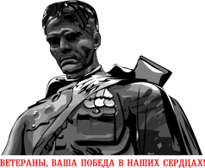
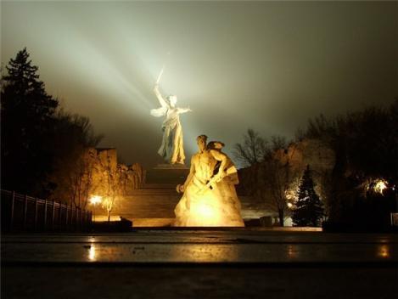
У обелиска
Застыли ели в карауле,
Синь неба мирного ясна.
Идут года. В тревожном гуле
Осталась далеко война.
Но здесь, у граней обелиска,
В молчанье голову склонив,
Мы слышим грохот танков близко
И рвущий душу бомб разрыв.
Мы видим их - солдат России,
Что в тот далёкий грозный час
Своею жизнью заплатили
За счастье светлое для нас...

